Slide 1
Муниципальное дошкольное образовательное учреждение детский сад комбинированного вида № 131 СЕНСОРНОЕ РАЗВИТИЕ ДЕТЕЙ РАННЕГО ВОЗРАСТА «ФОРМИРОВАНИЕ ПРЕДСТАВЛЕНИЙ О ВЕЛИЧИНЕ И ЦВЕТЕ»
Подготовила: Горзей Елена Анатольевна
г. Комсомольск - на – Амуре
2017 г.

Slide 2
Ранний возраст – «золотая пора» сенсорного развития. Н.М. Щелованов

Slide 3
Сенсорное развитие – это развитие восприятия и формирование представлений о внешних свойствах предметов: их форме, цвете, величине, положении в пространстве.

Slide 4
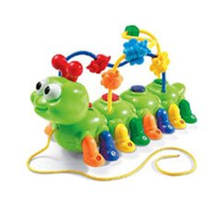
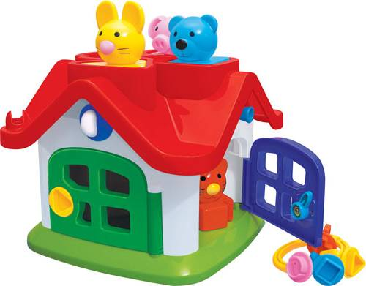
Целью сенсорного воспитания является формирование сенсорных способностей у малышей.
На этой основе выделяются следующие
задачи:
Формирование у детей систем перцептивных действий.
Формирование у детей систем сенсорных эталонов.
Формирование у детей умений самостоятельно применять системы перцептивных действий и системы эталонов в практической и познавательной деятельности.

Slide 5
Эталонная система
Цвета
Формы
Величины

Slide 6
Требования программы
по сенсорному воспитанию с 1,6 до 2-х лет:
ориентироваться в 3-4 цветах, некоторые называть, подбирать по образцу.
ориентироваться в трех и более контрастных величинах (собирать трехместную матрешку и другие вкладыши после показа).
собирать пирамидку по убыванию размера из четырех (пяти) колец контрастных величин.
соотносить конфигурацию объемной геометрической фигуры с плоскостным изображением, накладывать на образец (раскладывает вкладыши разной величины или формы в аналогичные отверстия на доске).
в рамках листа проводить вертикальные, горизонтальные, округлые, короткие и длинные линии.

Slide 7
Требования программы
по сенсорному воспитанию с 2 до 3-х лет:
Требования программы
по сенсорному воспитанию с 2 до 3-х лет:
ориентироваться в 6 цветах, называть их, подбирать по образцу.
ориентироваться в трех и более контрастных величинах.
собирать пирамидку из 5-8 колец разной величины.
соотносить конфигурацию объемной геометрической фигуры с плоскостным изображением, накладывать на образец (раскладывает вкладыши разной величины или формы в аналогичные отверстия на доске).
составлять целое из 4-х частей разрезных картинок, складных кубиков.

Slide 8
Требования программы
по сенсорному воспитанию с 2 до 3-х лет:
различать предметы по форме (кубик, кирпичик, шар, призма).
ориентироваться в соотношении плоскостных фигур (круг, овал, квадрат, прямоугольник).
сравнивать, соотносить, группировать однородные предметы по цвету, форме, величине.
выделять формы предметов, обводя их по контуру то одной, то другой рукой.
в рамках листа проводить вертикальные, горизонтальные, округлые, короткие и длинные линии.

Slide 9
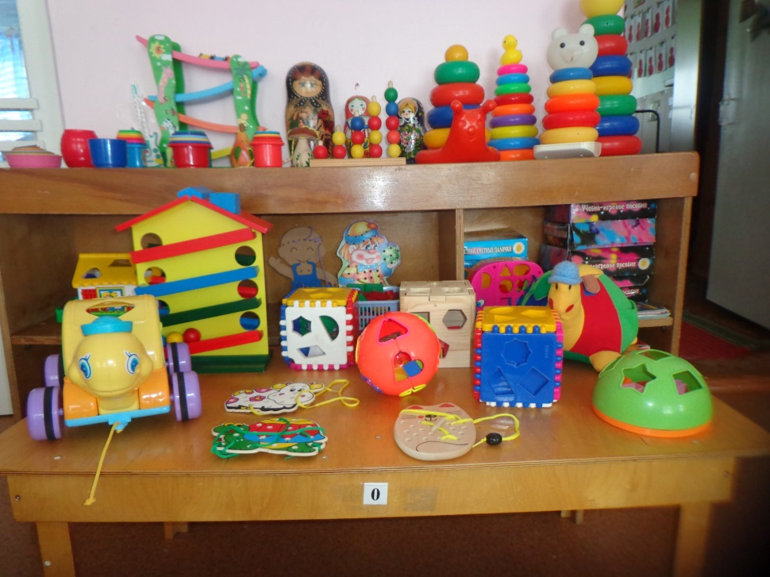
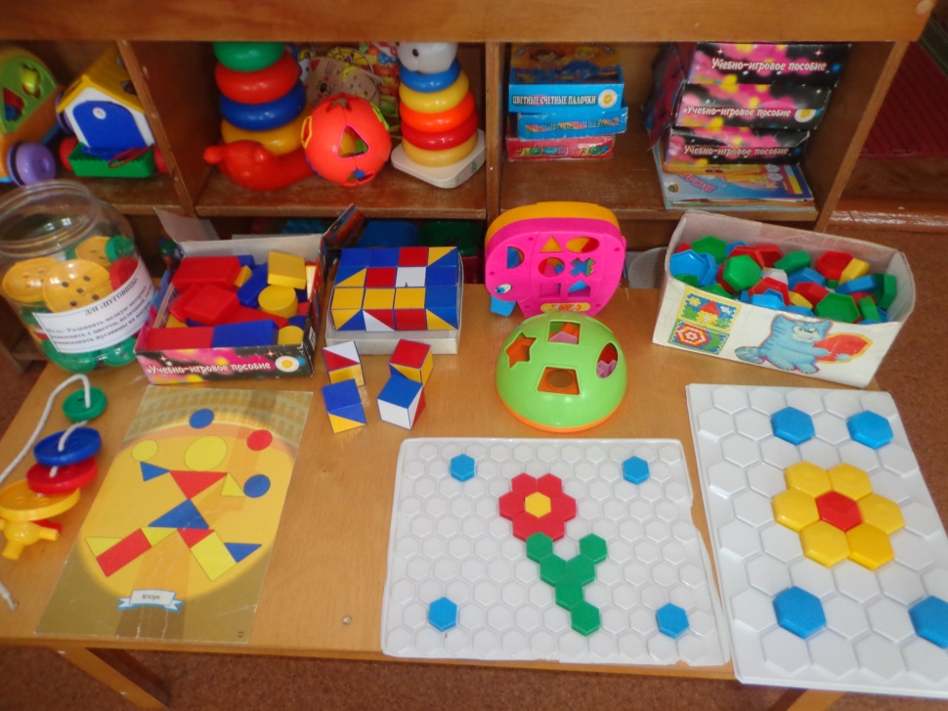
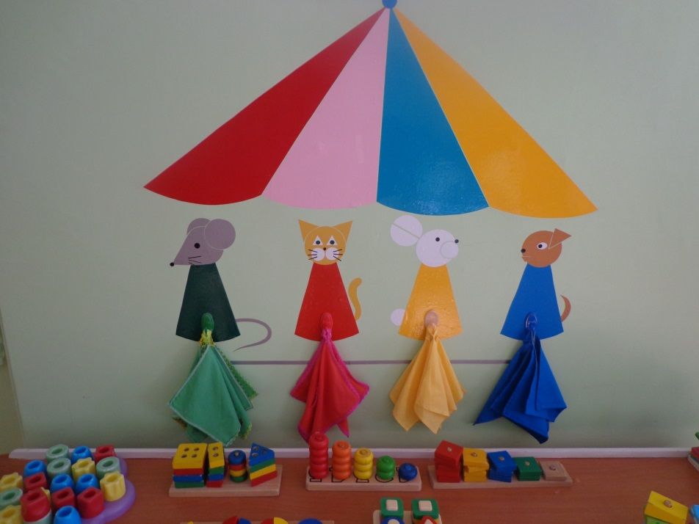
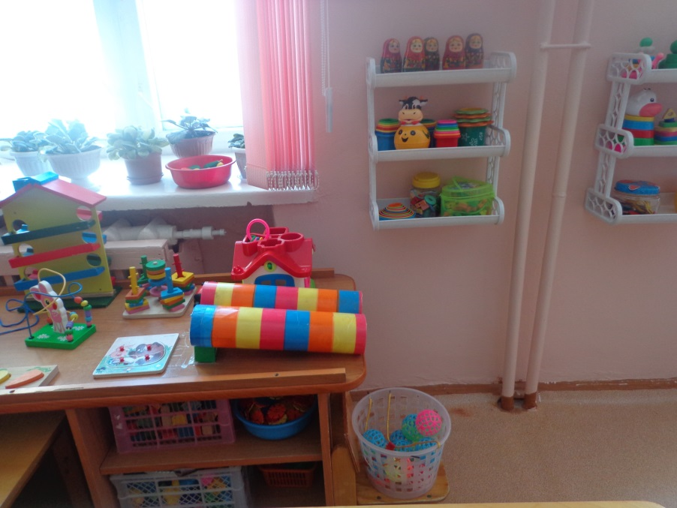

Slide 10
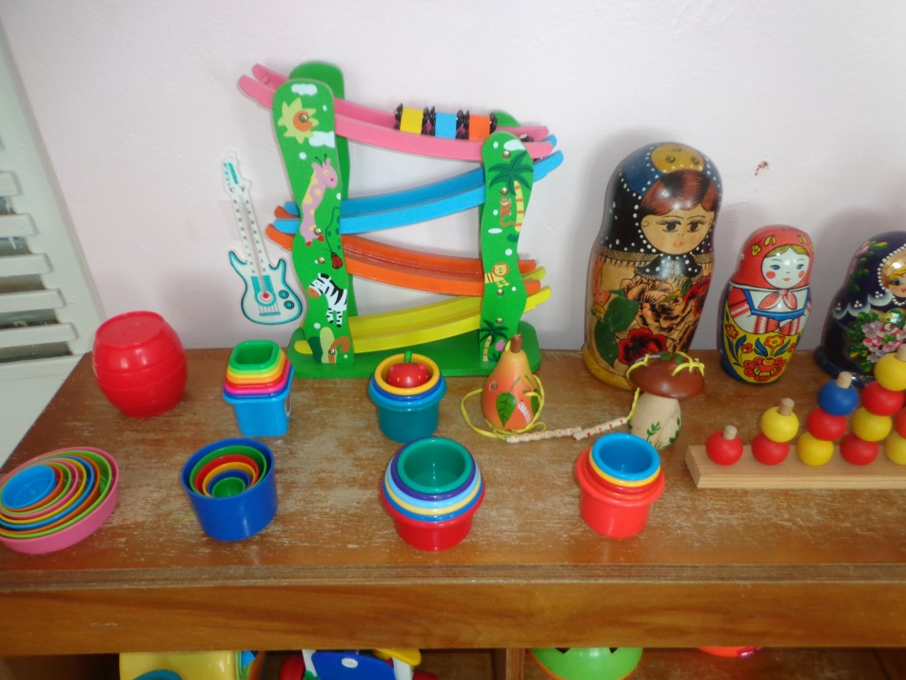
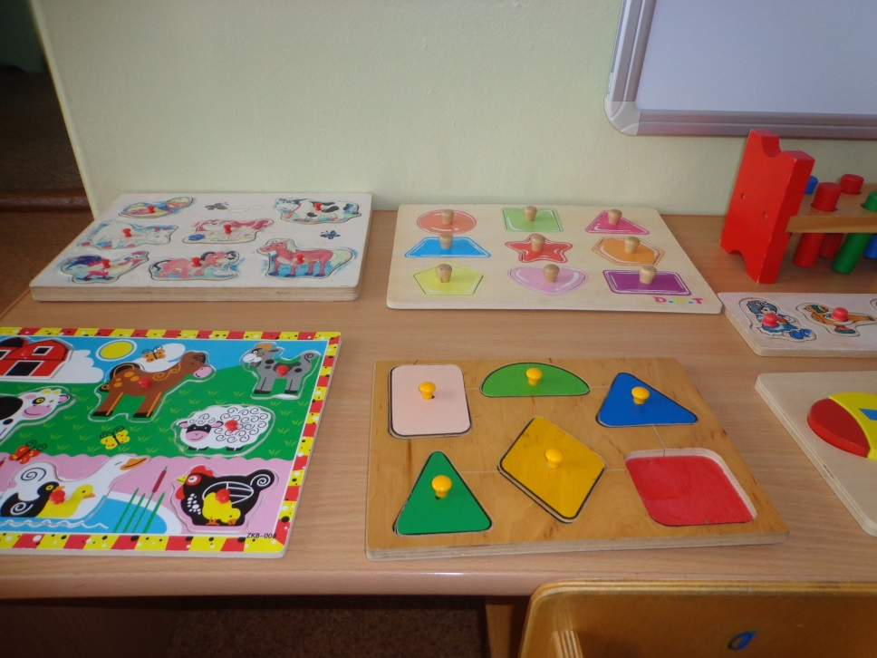
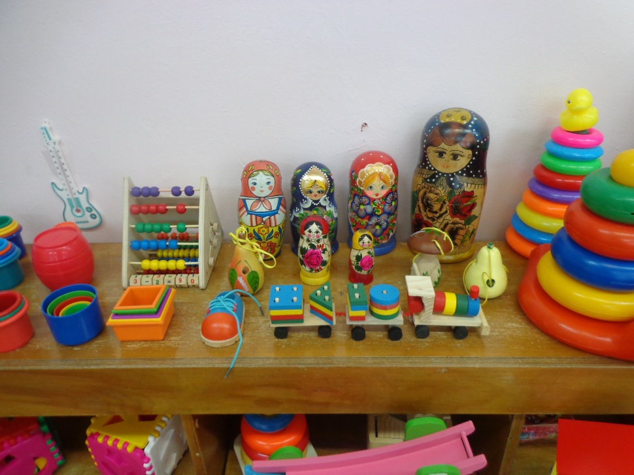
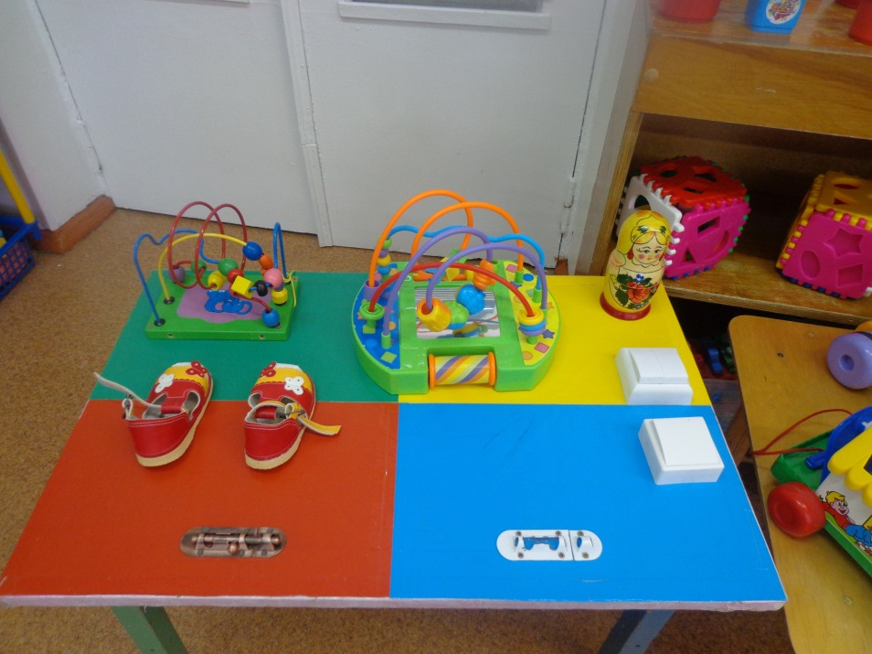

Slide 11
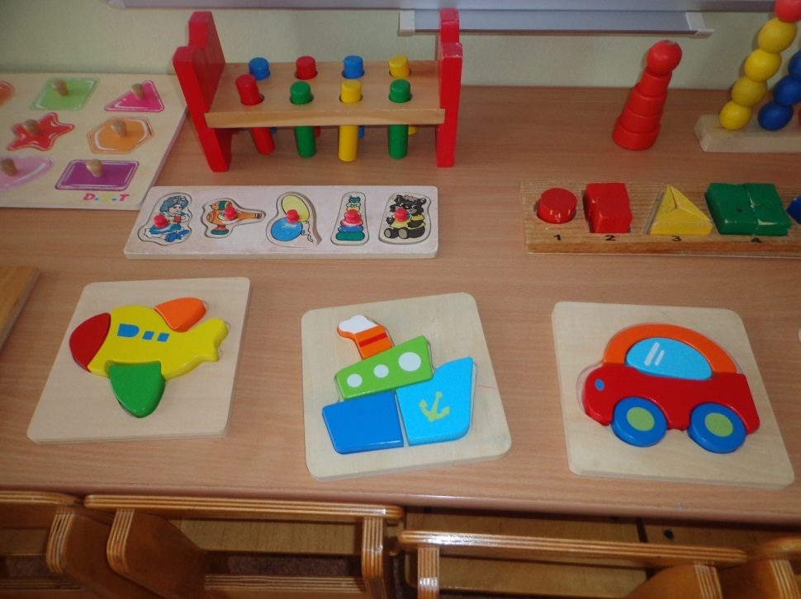
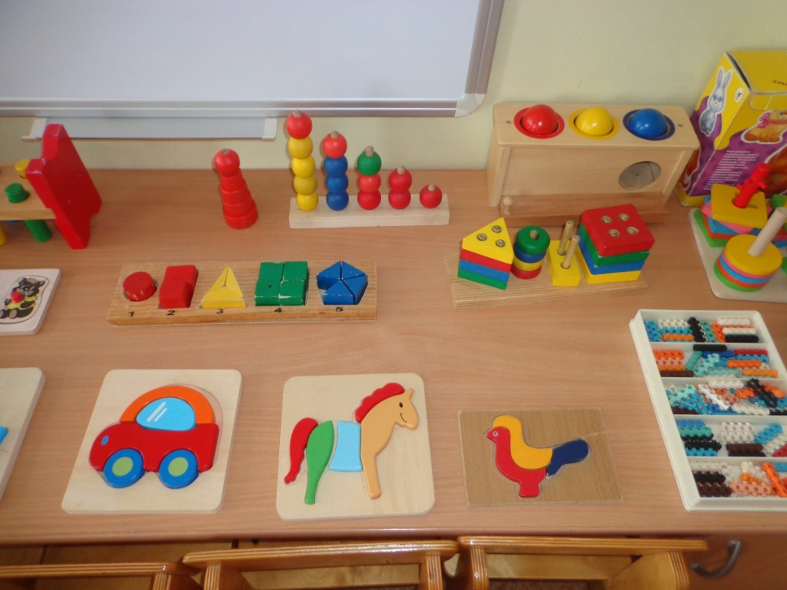

Slide 12
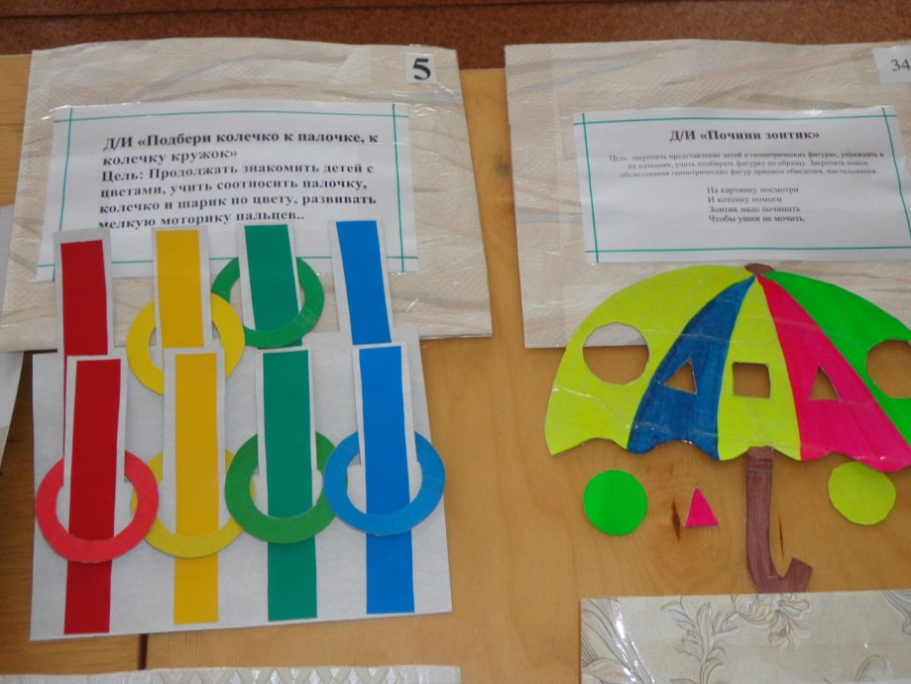
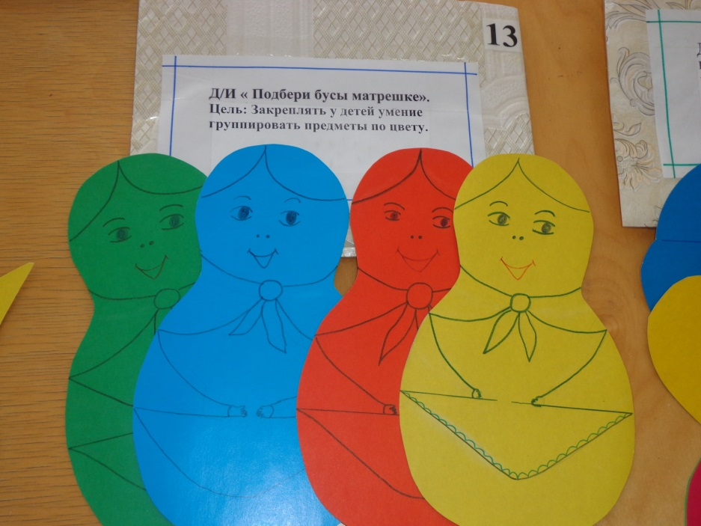
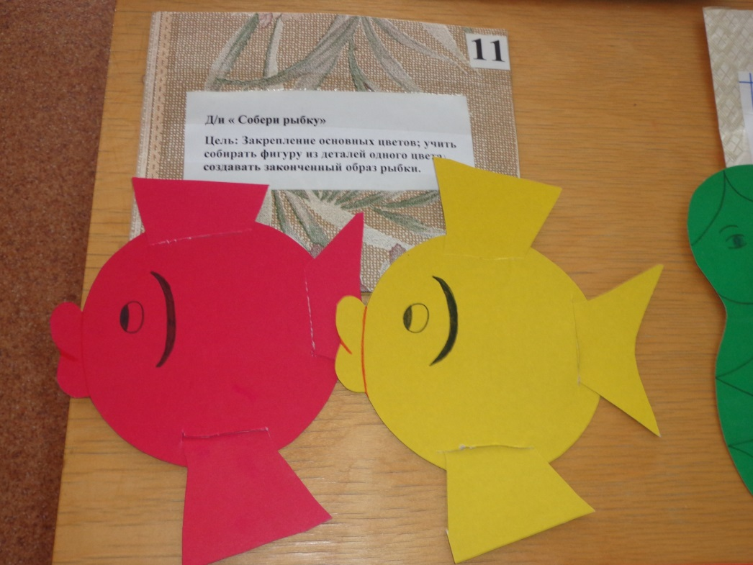
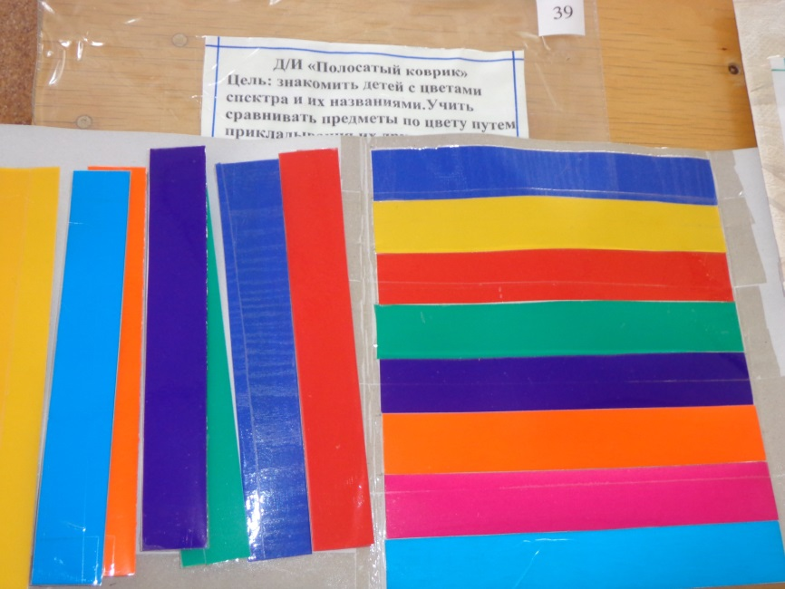

Slide 13
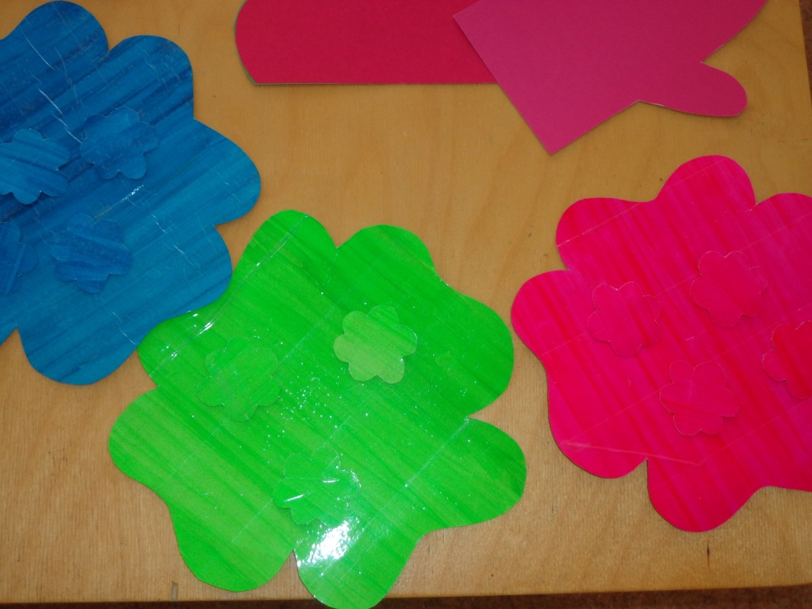
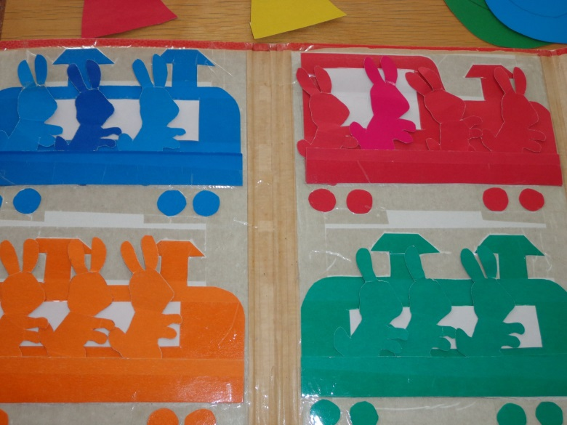
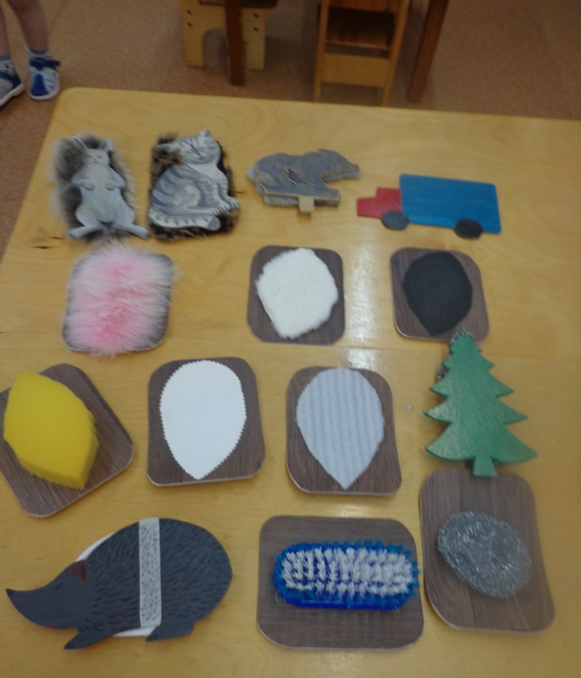
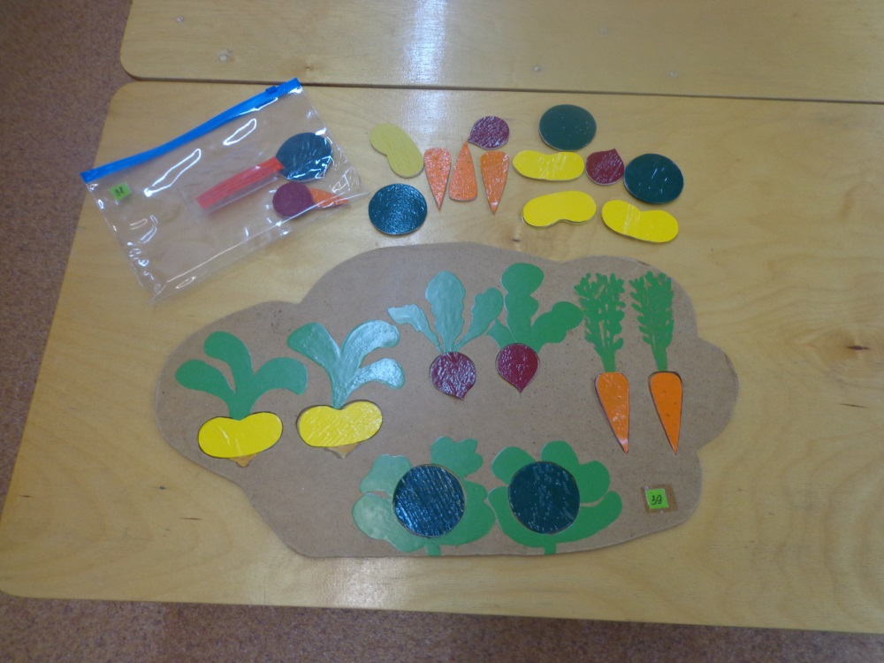

Slide 14
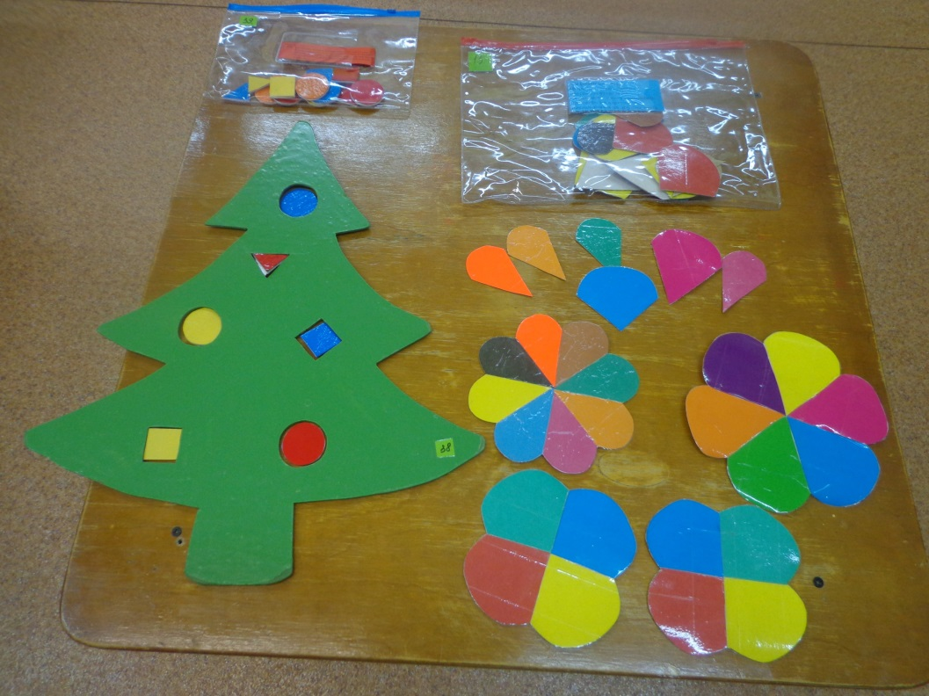
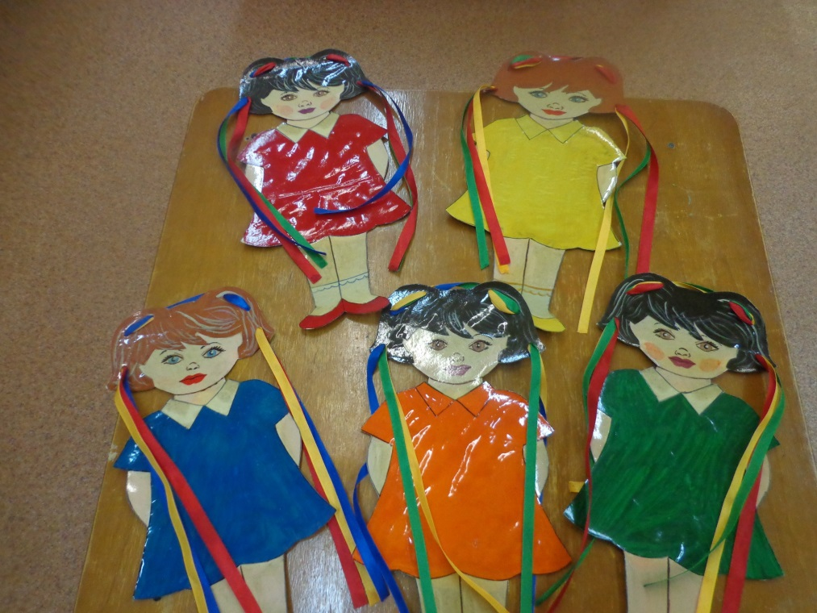

Slide 15
Игра - это огромное светлое окно, через которое в духовный мир ребенка вливается живительный поток представлений, понятий. Игра – это искра, зажигающая огонек пытливости и любознательности. В.А. Сухомлинский

Slide 16
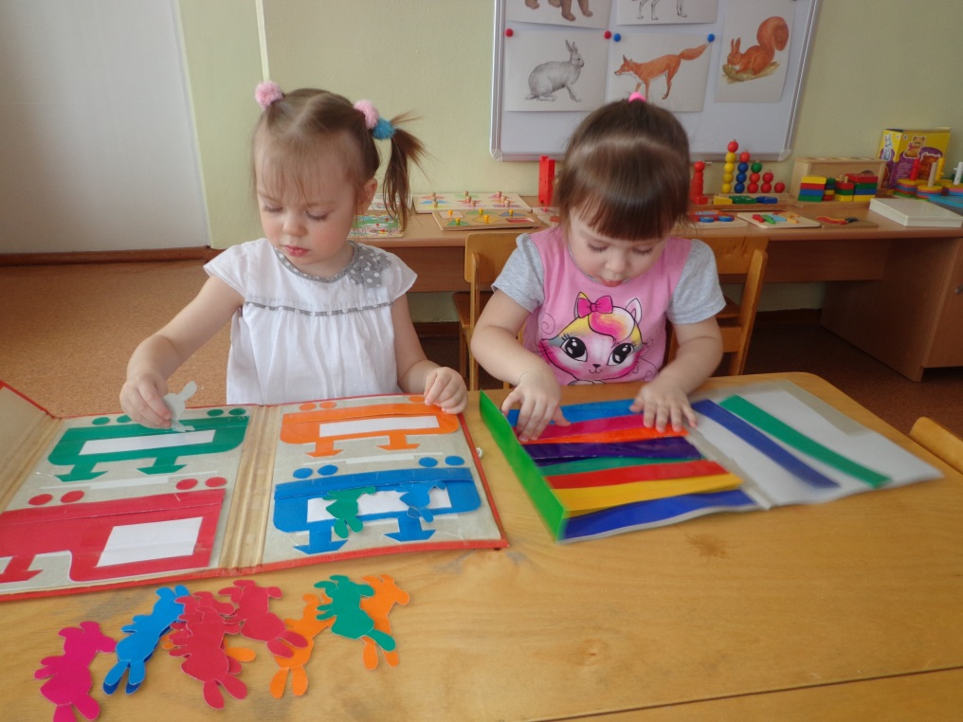
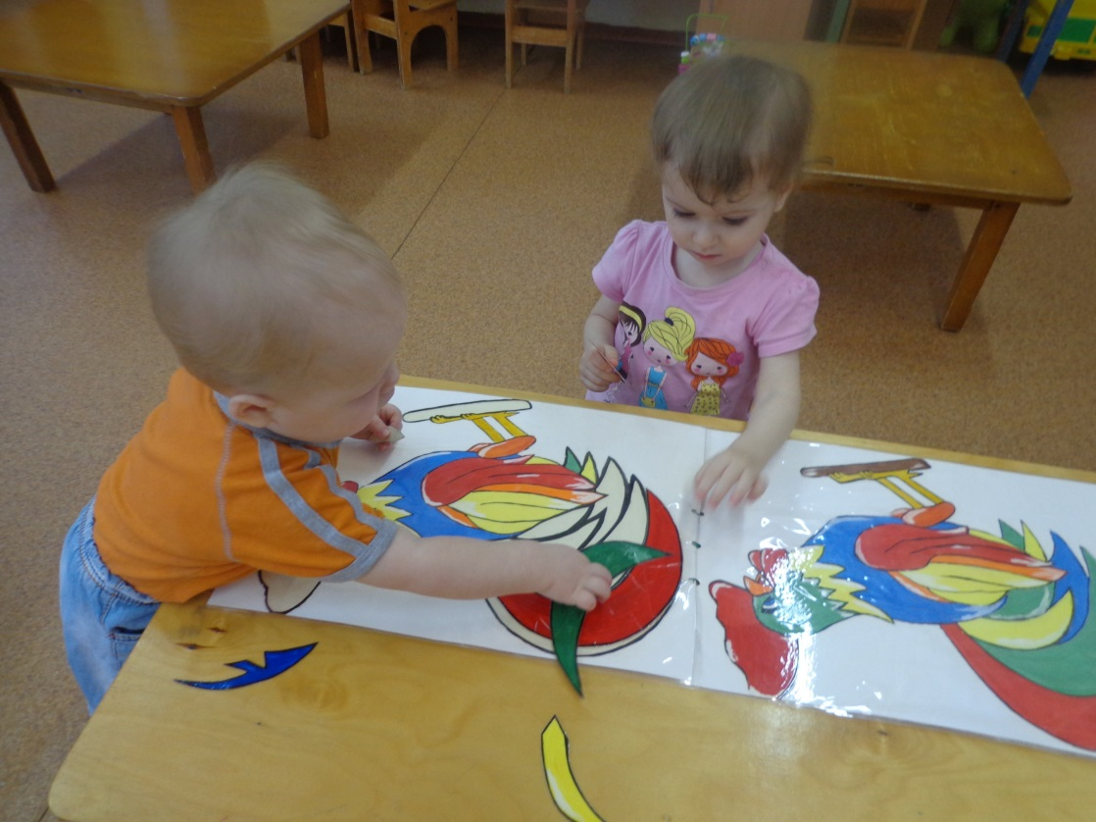
Мы играем и занимаемся

Slide 17
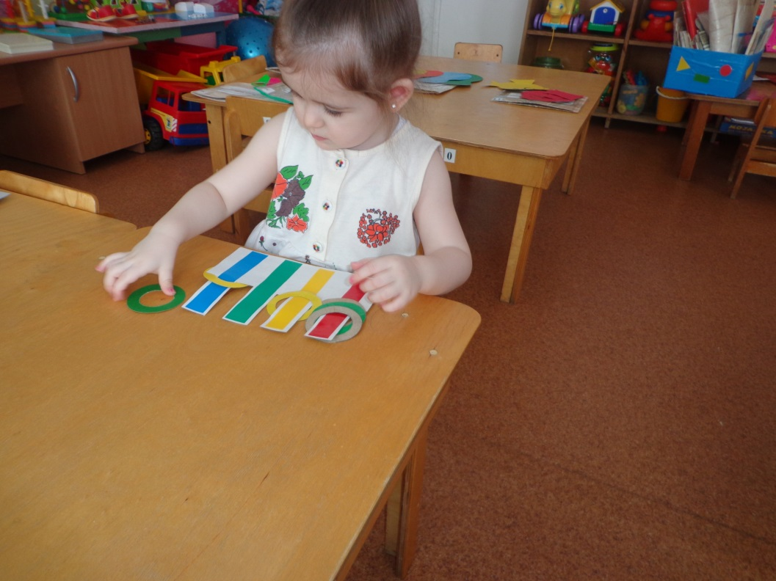
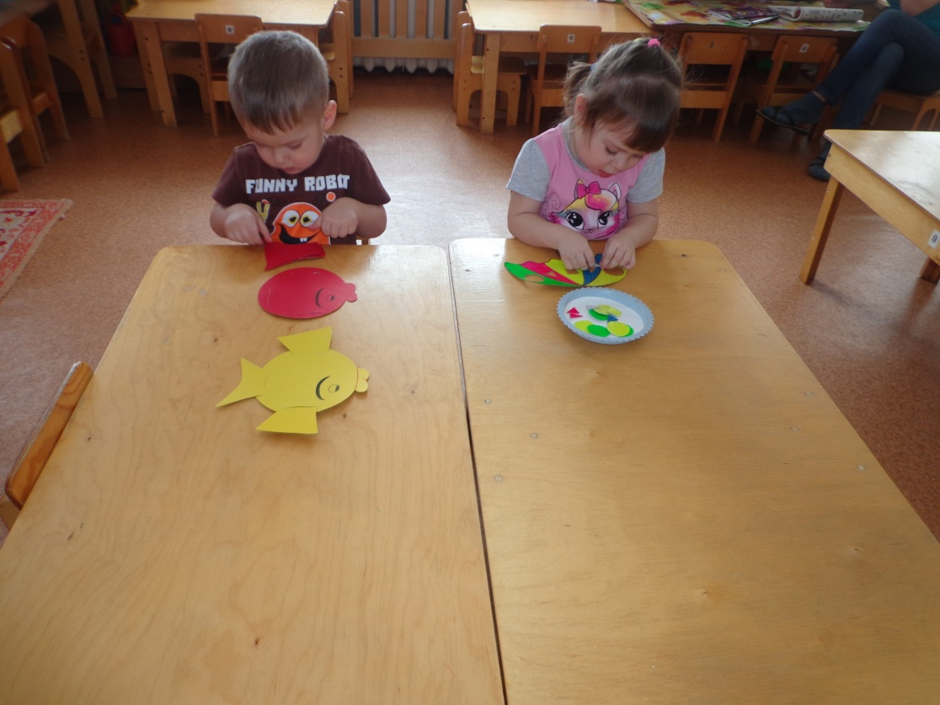

Slide 18
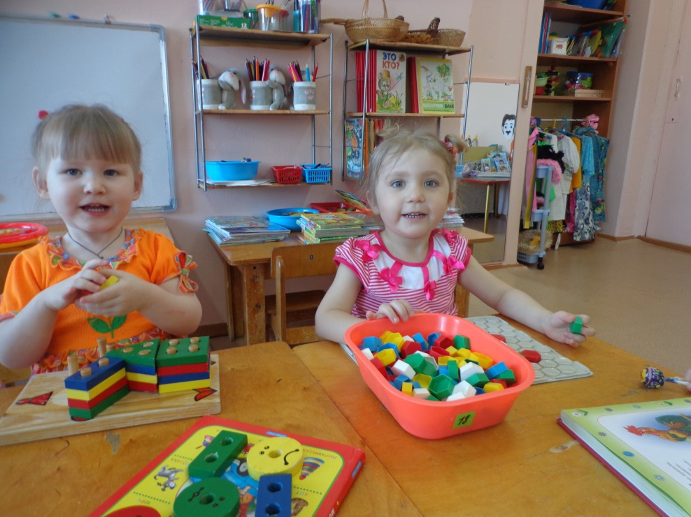
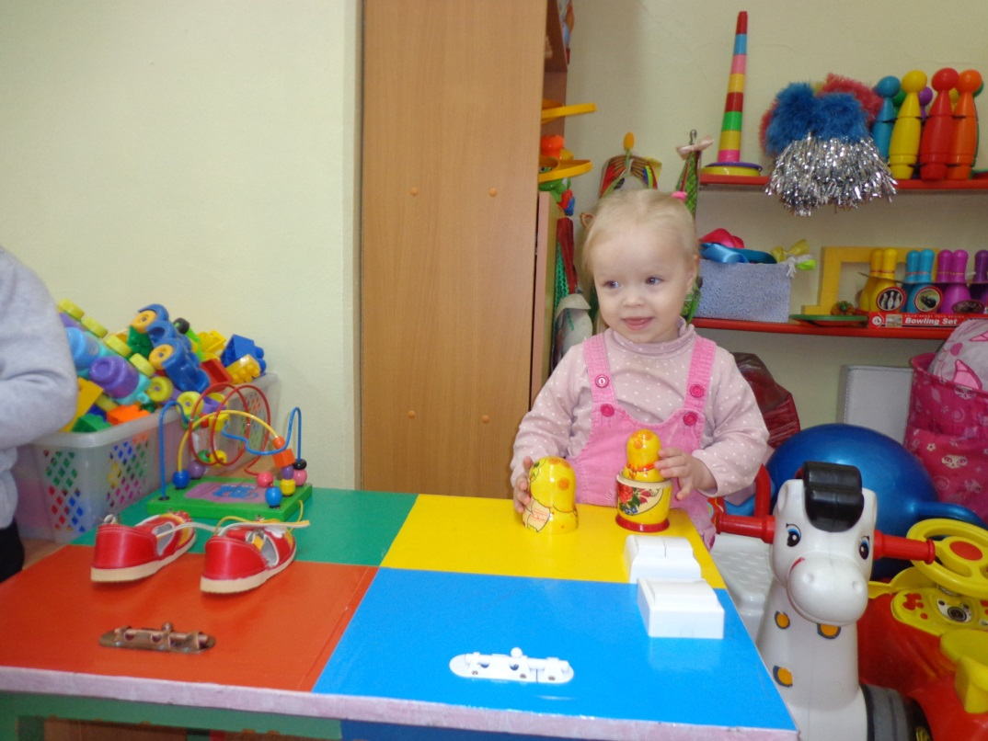

Slide 19
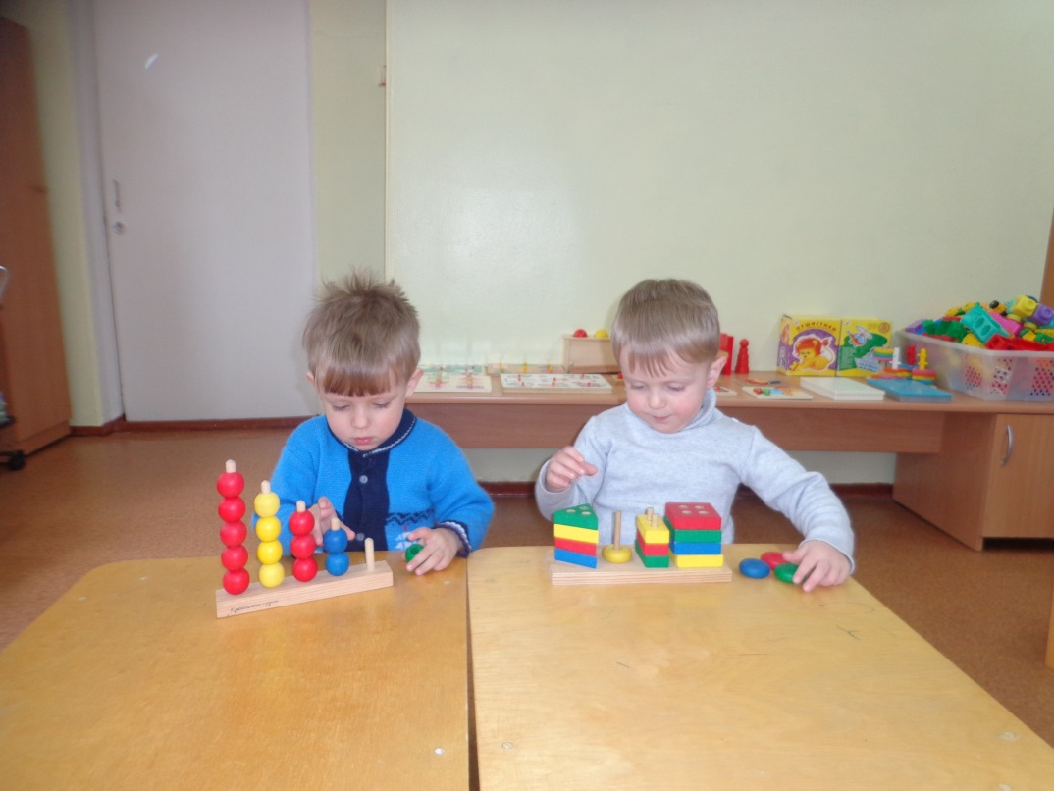
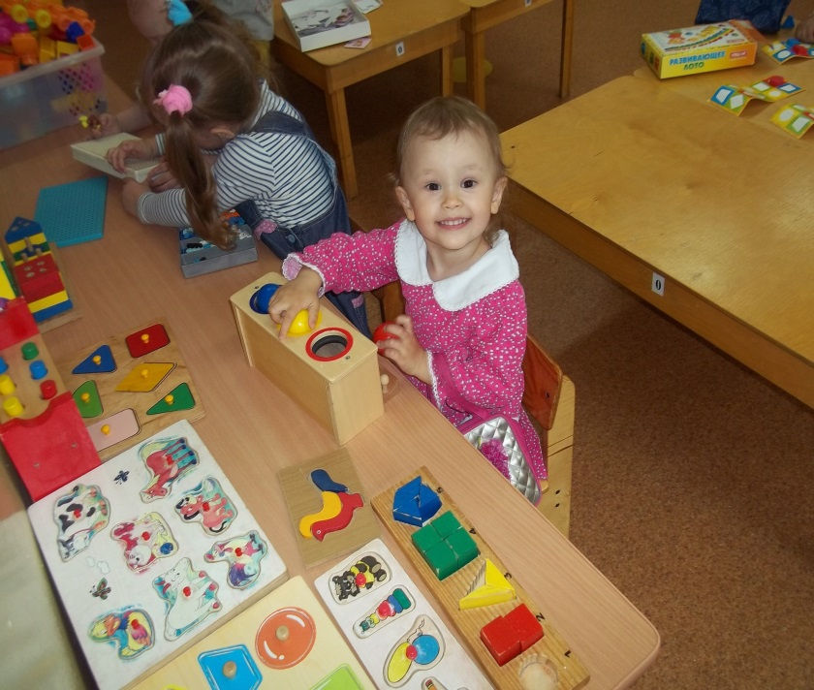

Slide 20
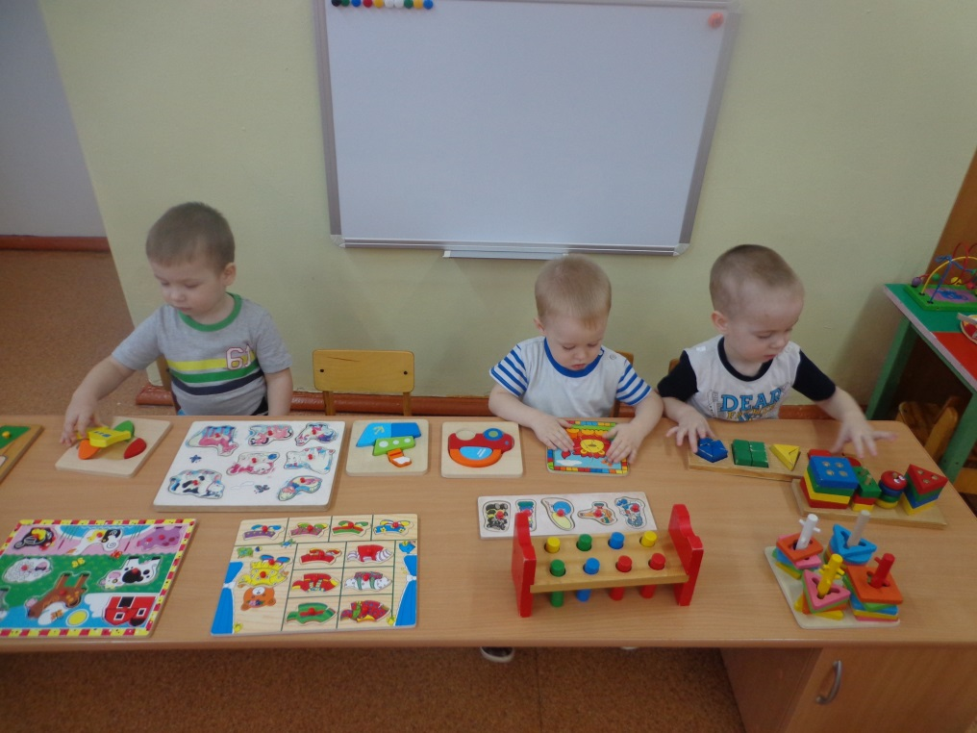
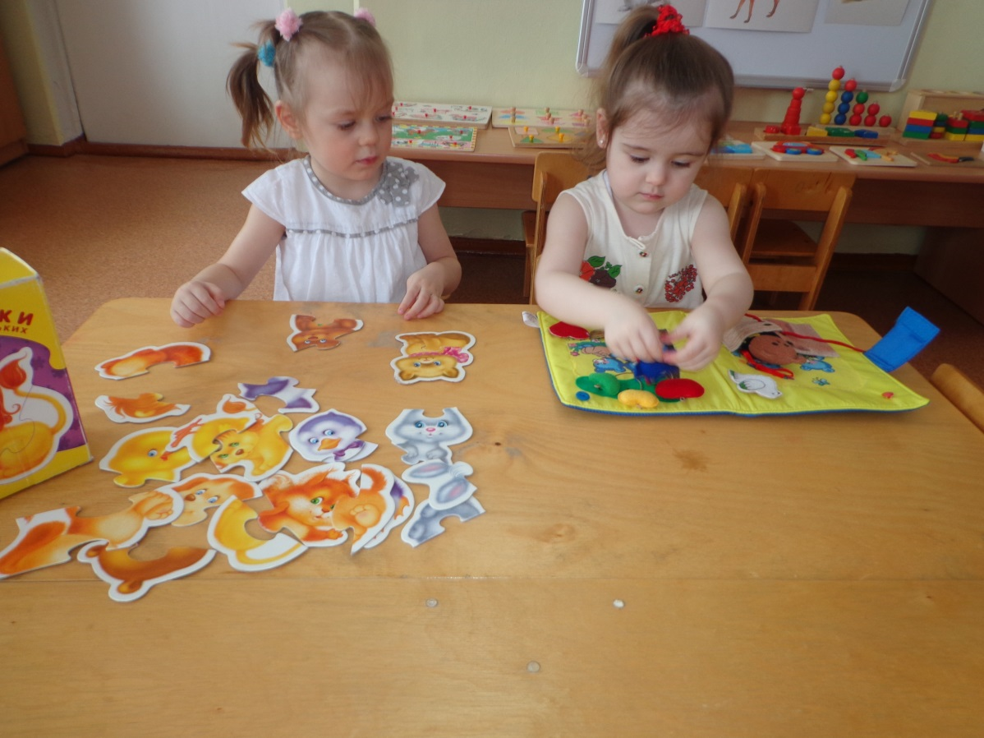

Slide 21
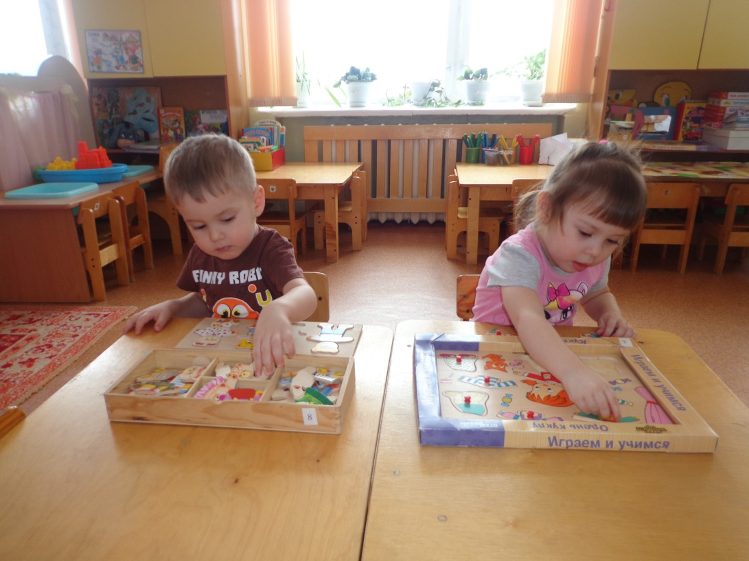
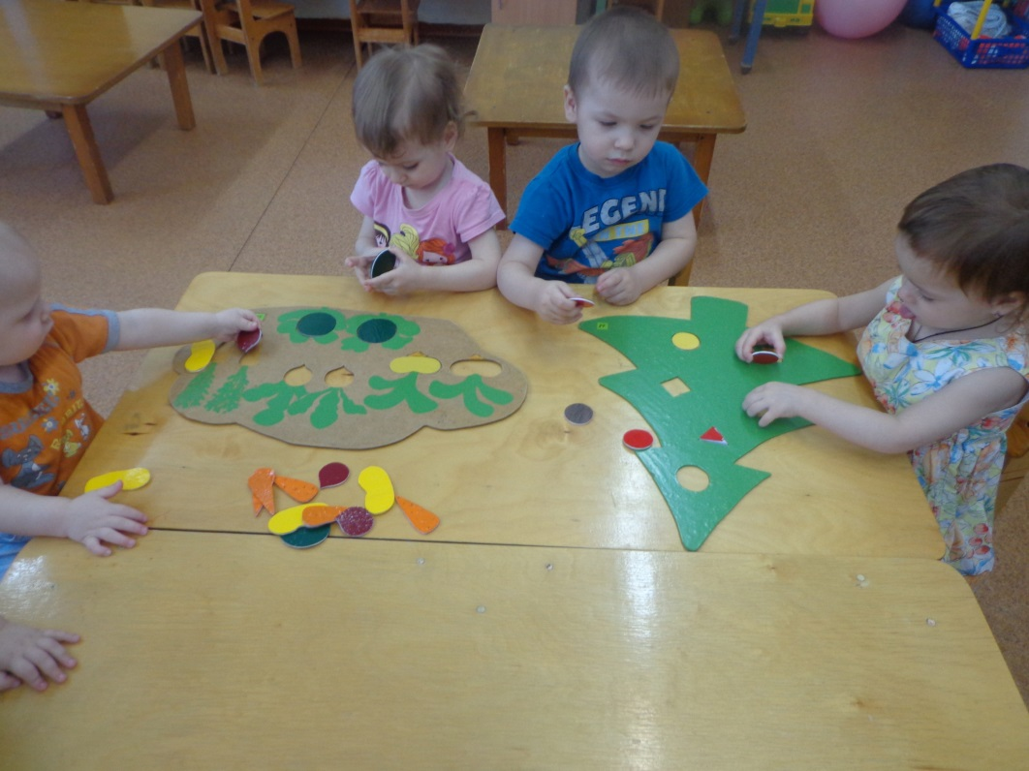

Slide 22
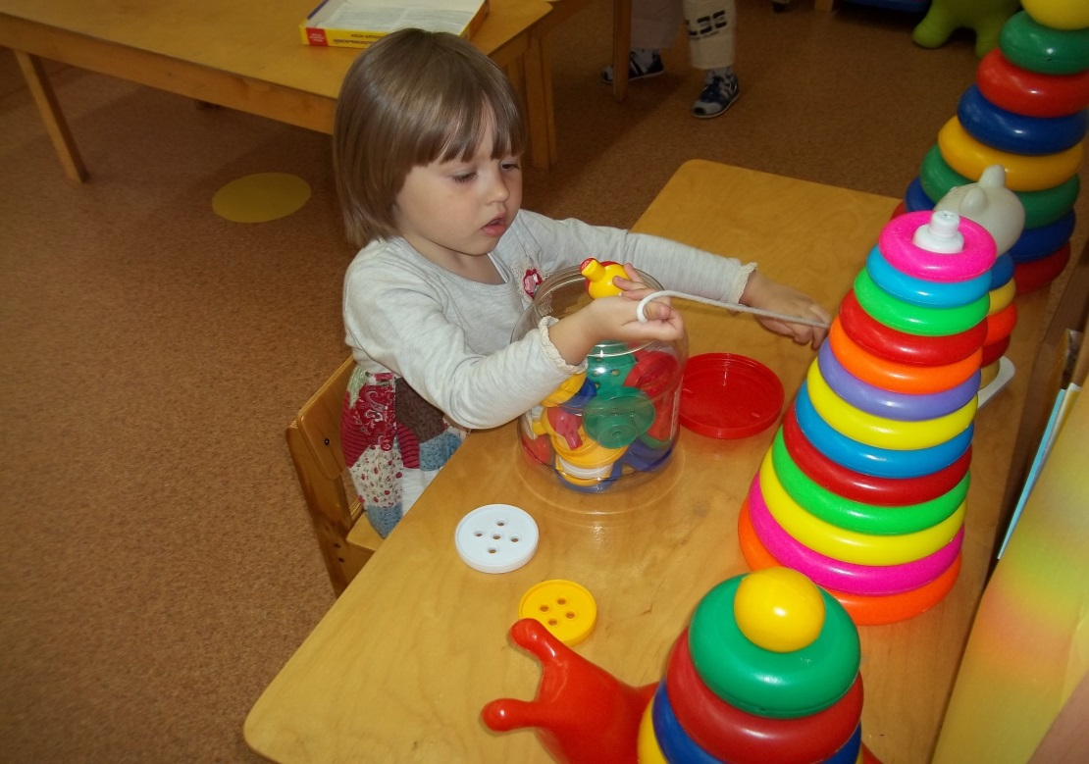
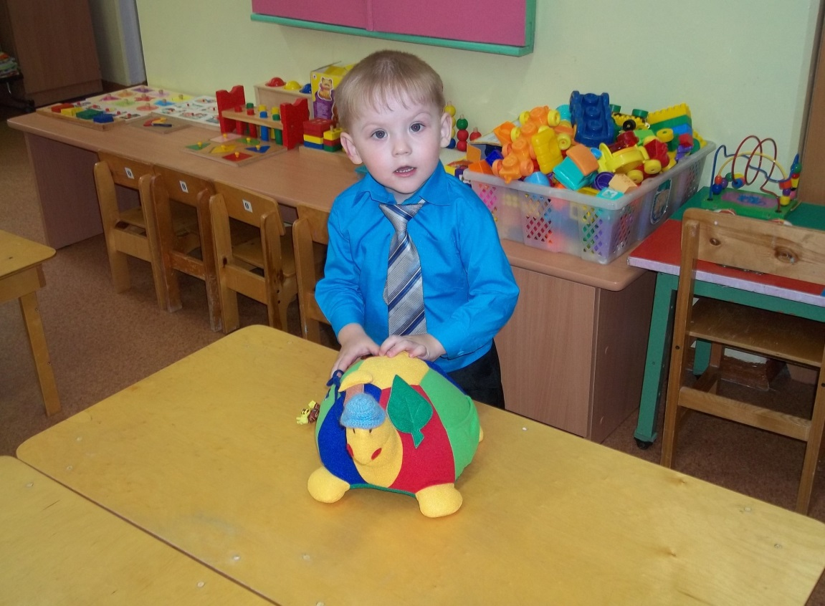

Slide 23
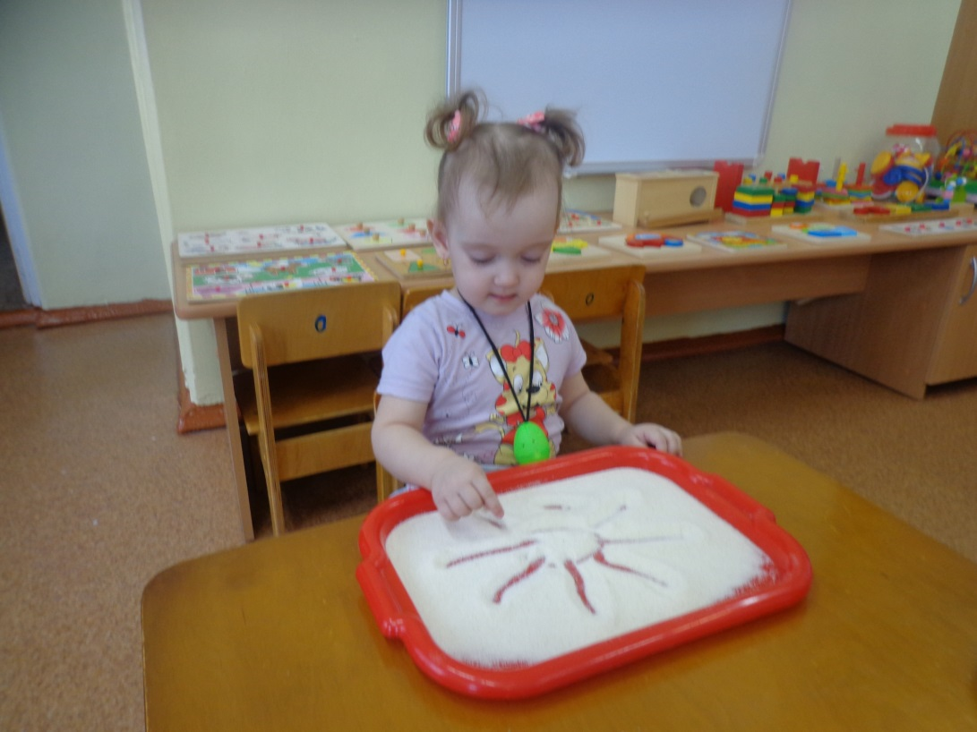
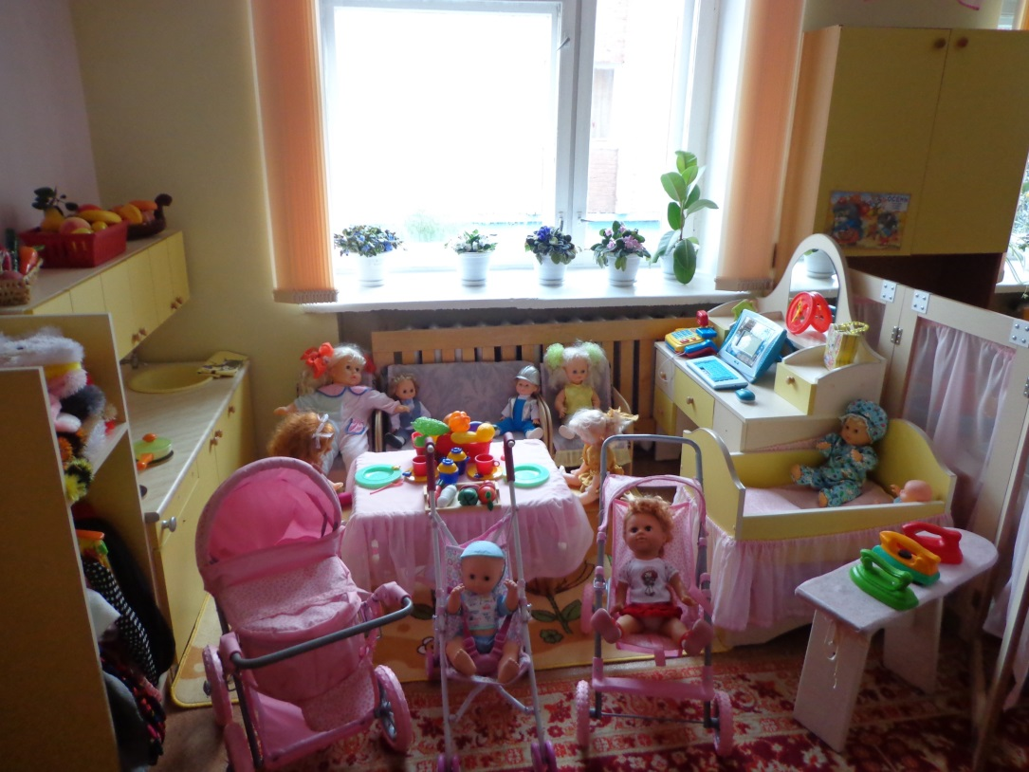

Slide 24
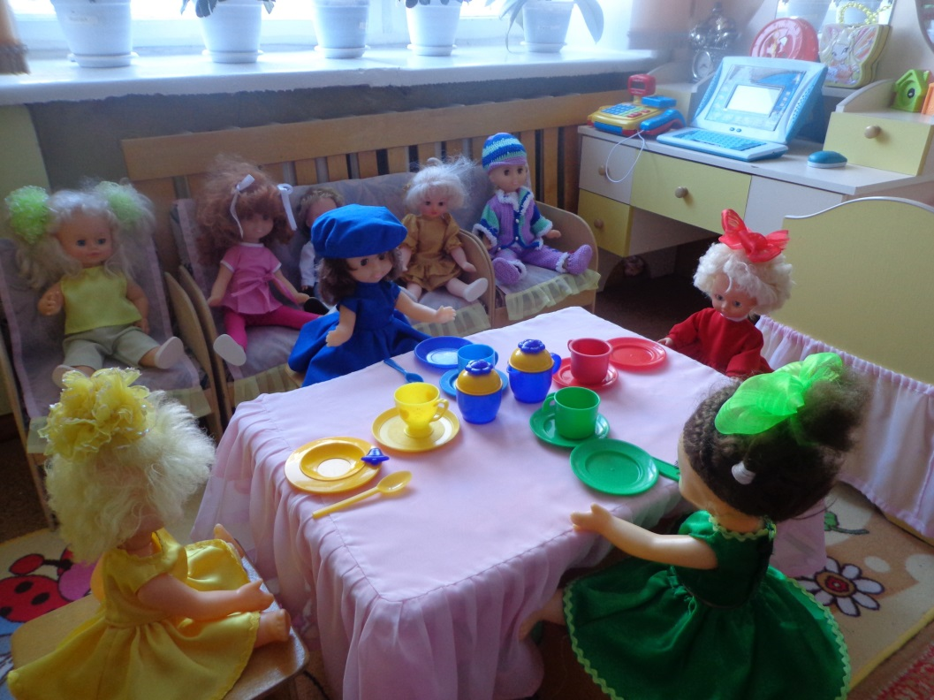
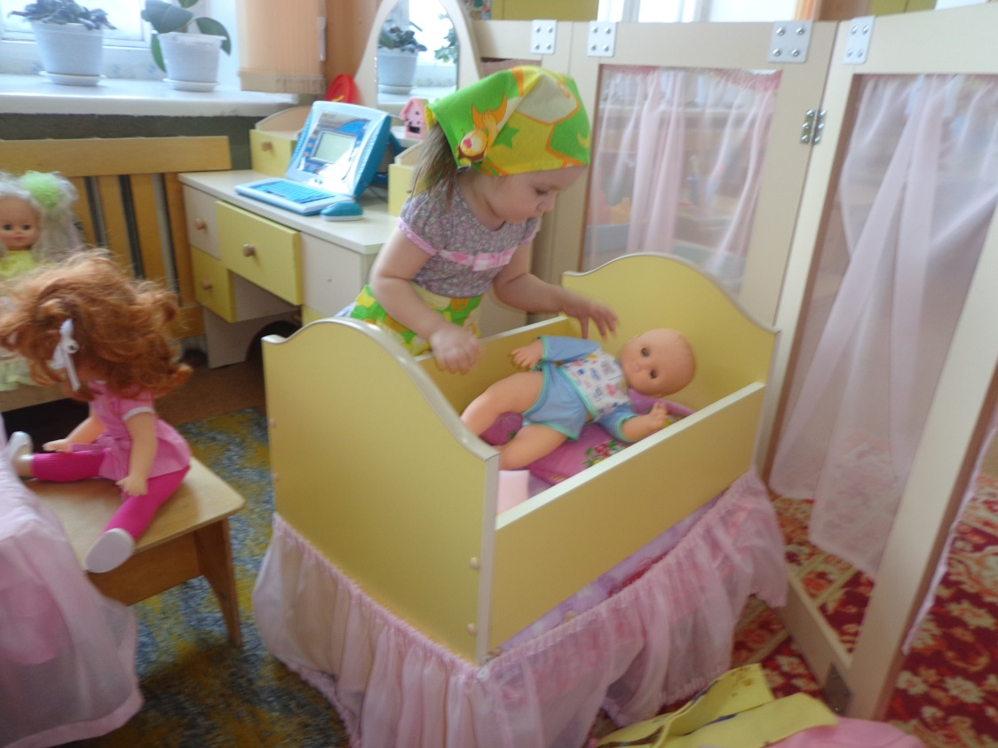

Slide 25
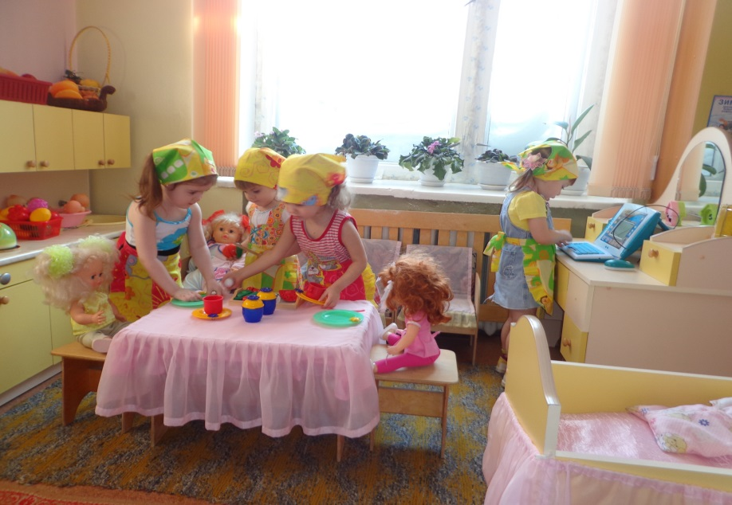
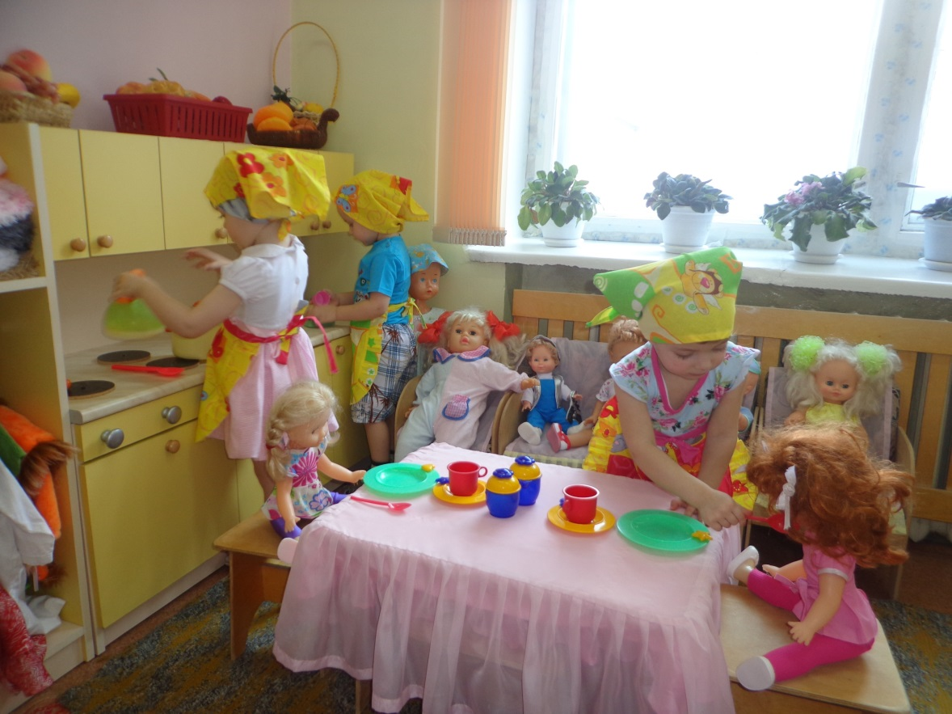

Slide 26
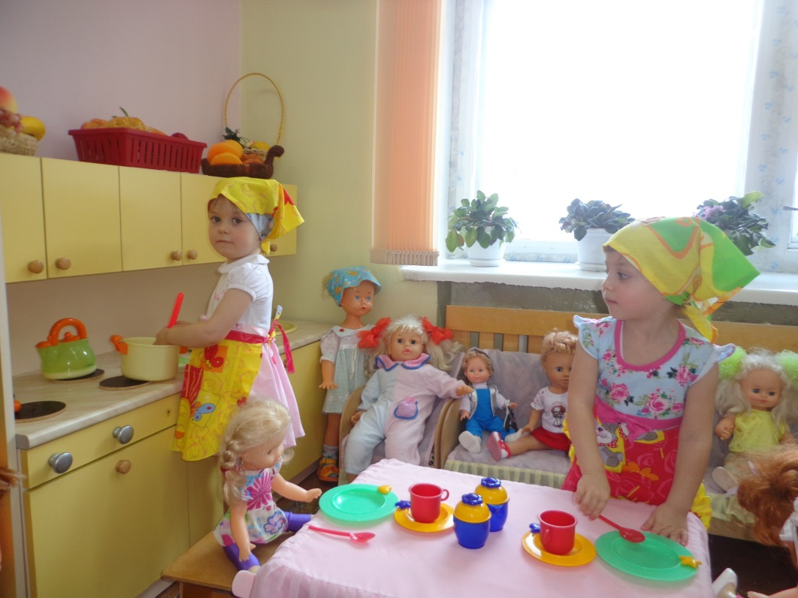
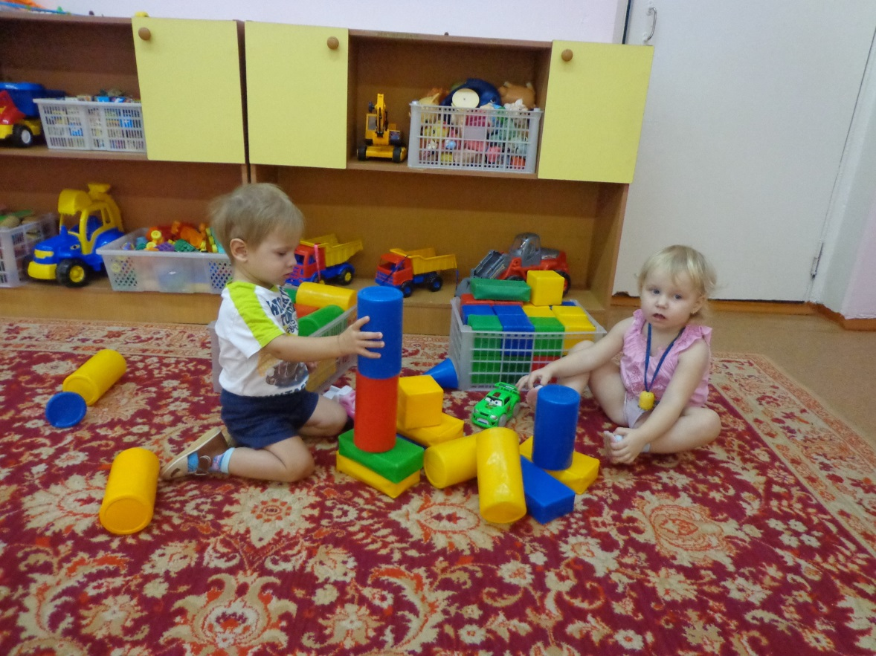

Slide 27
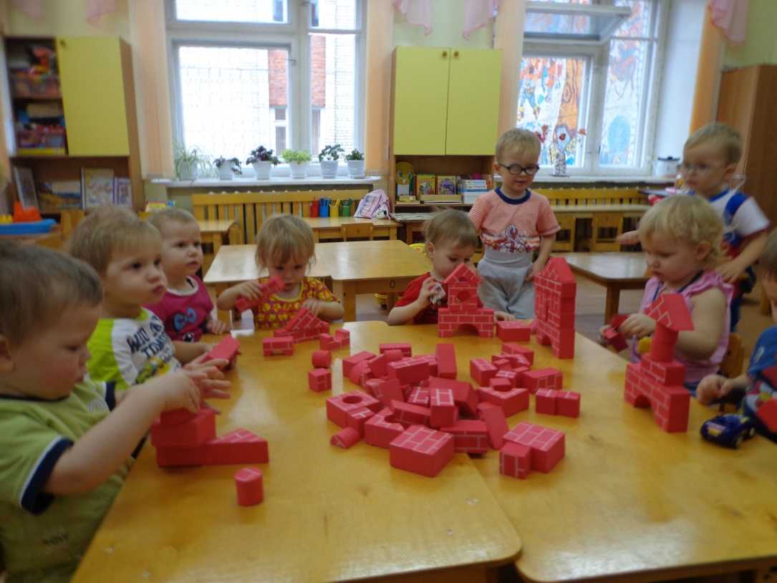
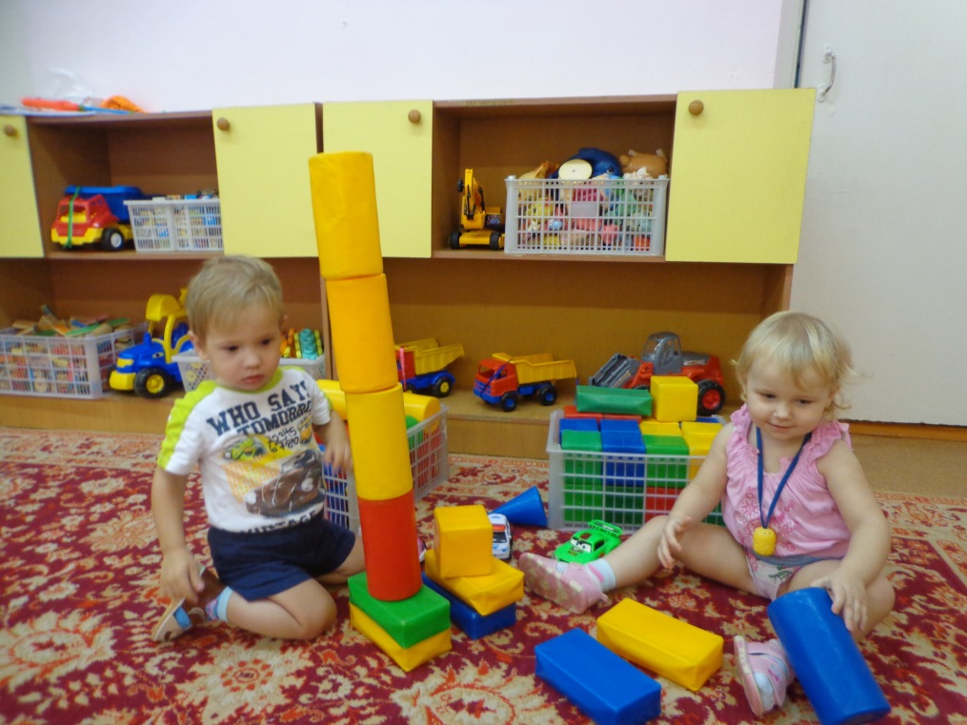

Slide 28
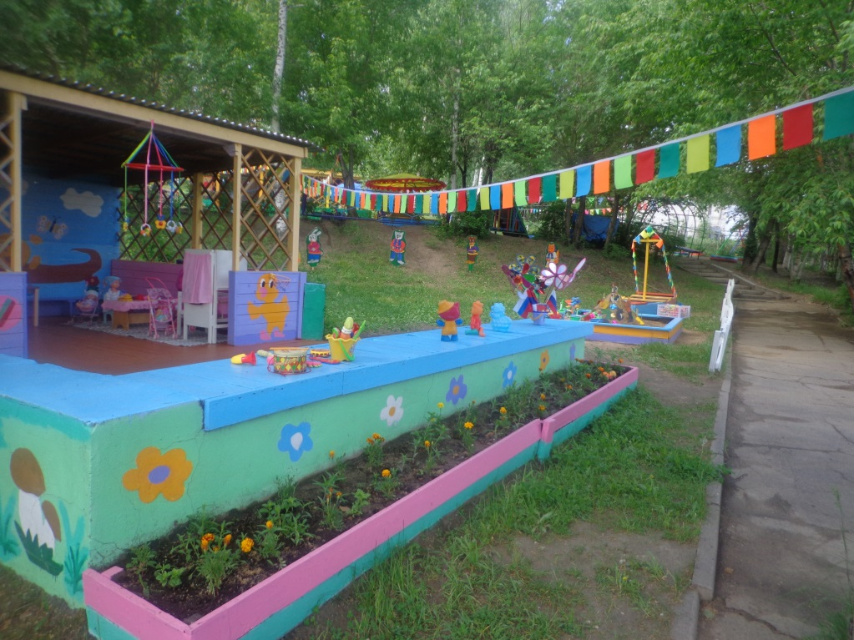
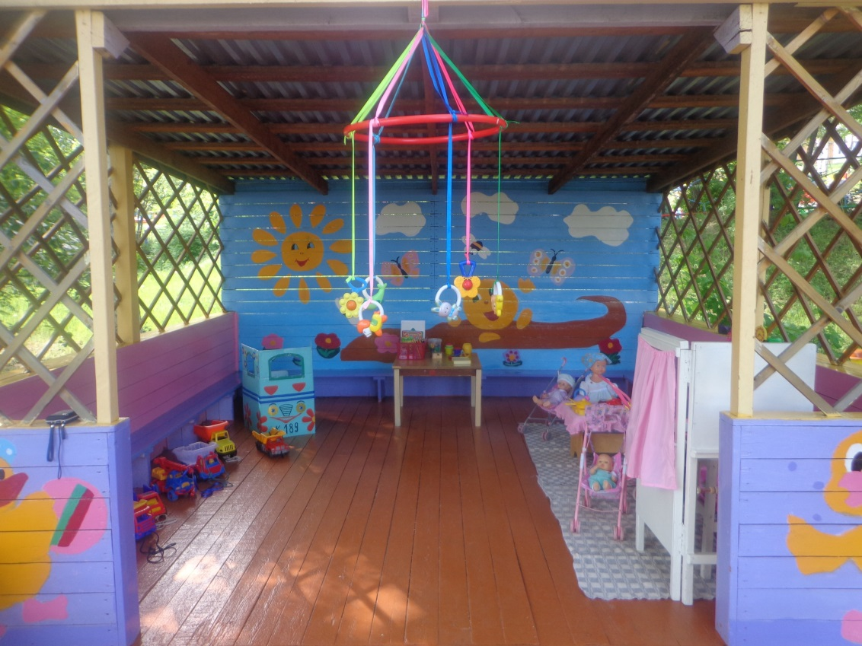

Slide 29
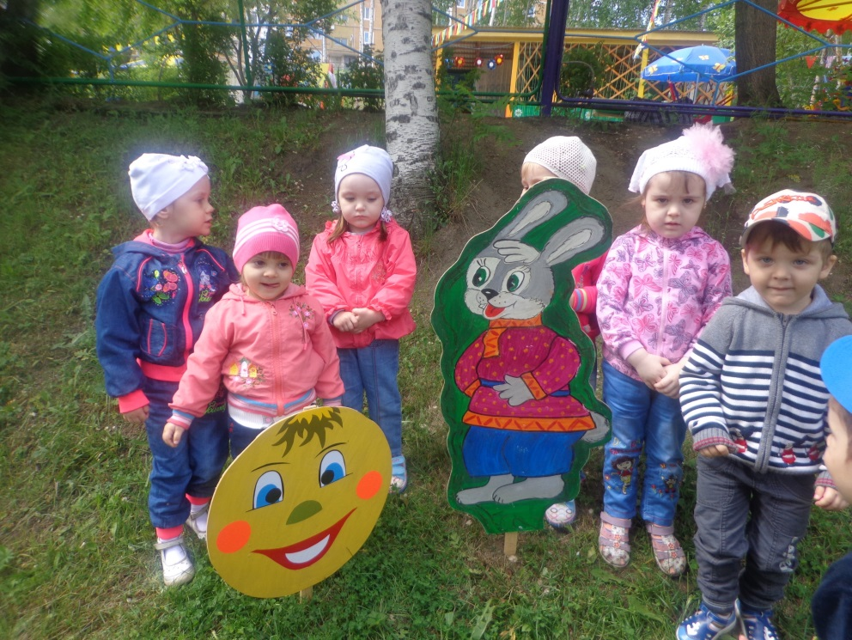
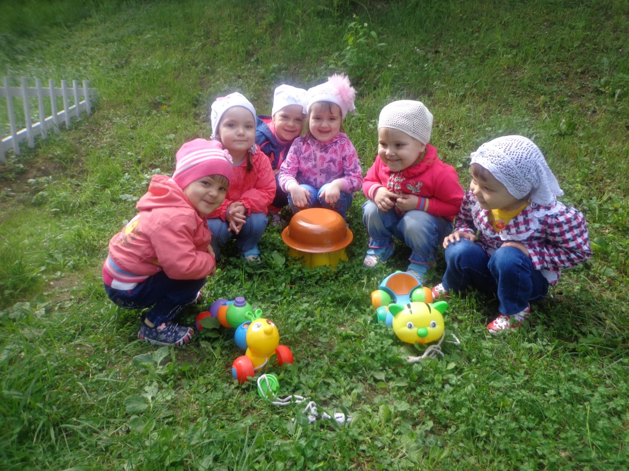

Slide 32
Родительское собрание

Slide 34
Выводы:
У детей повысился интерес к сенсорно – игровой деятельности;
Расширились представления у детей о сенсорных эталонах;
Повысилась компетентность родителей по сенсорному развитию детей.

Slide 35
СПАСИБО ЗА ВНИМАНИЕ

